Slide 1
Oculus-kehittäjätilin ja organisaation luominen
Oculus-kehittäjätili ja organisaatio vaaditaan, jotta Oculus-käyttäjälle saadaan Kehittäjäoikeudet, jotka mahdollistavat Kehittäjätilan käytön, jota Metsänhaltija-sovelluksen asennus vaatii.

Slide 2
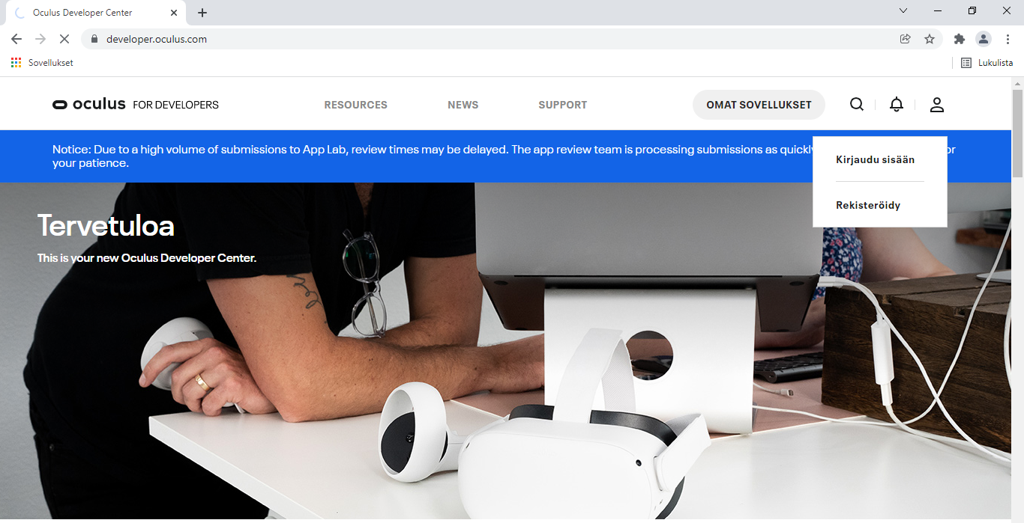
1. Mene sivulle developer.oculus.com.
2. Klikkaa sivun oikeasta yläkulmasta käyttäjäkuvaketta ja valitse Rekisteröidy.

Slide 3
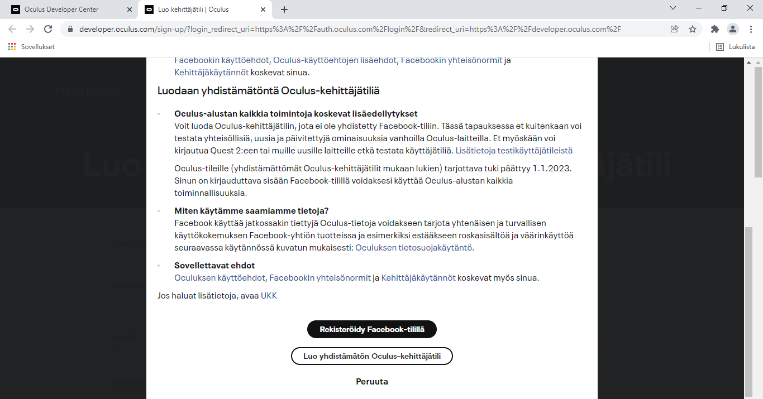
3. Klikkaa ”Rekisteröidy
Facebook-tilillä”

Slide 4
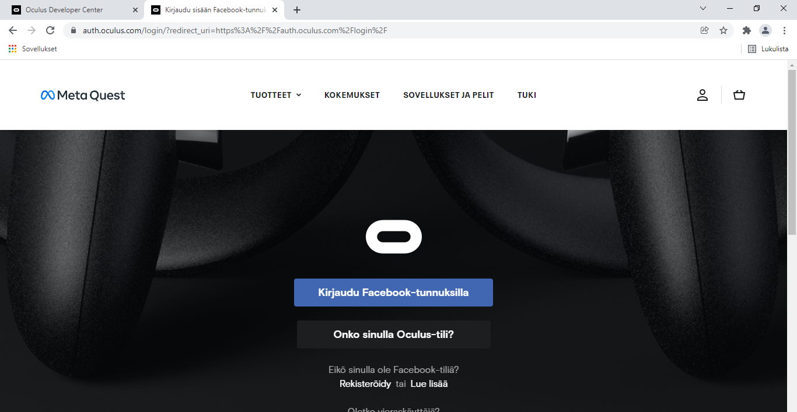
4. Klikkaa Kirjaudu Facebook-tunnuksilla ja kirjaudu sisään.

Slide 5
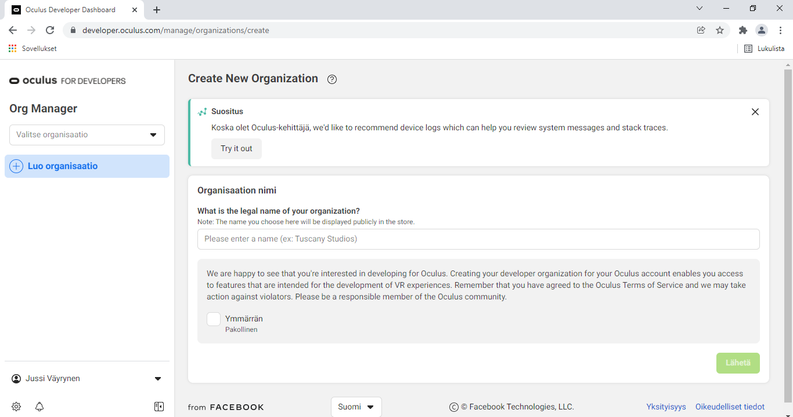
5. Kirjautumisen jälkeen siirry osoitteeseen
https://developer.oculus.com/manage/organizations/create
6. Kirjoita organisaatio esim. Vantaan kaupunginkirjasto Organisaation nimi –kenttään. Klikkaa Ymmärrän ja sitten Lähetä.

Slide 6
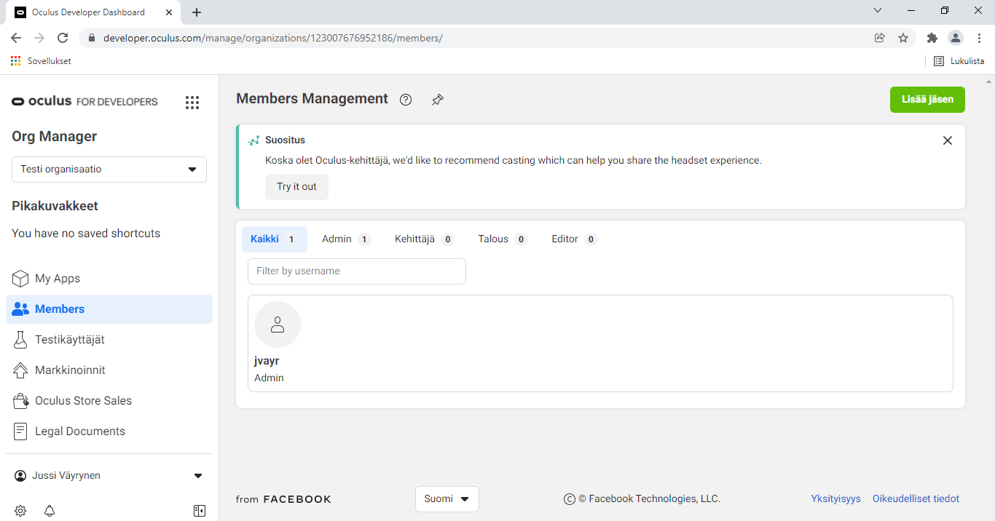
7. Valitse vasemmalta Members.
Nyt käyttäjällä on Admin-oikeudet ja käyttäjä on valmis.

